Slide 1
UN ALBERO PER
IL FUTURO
4B Primaria Alberelle

Slide 2
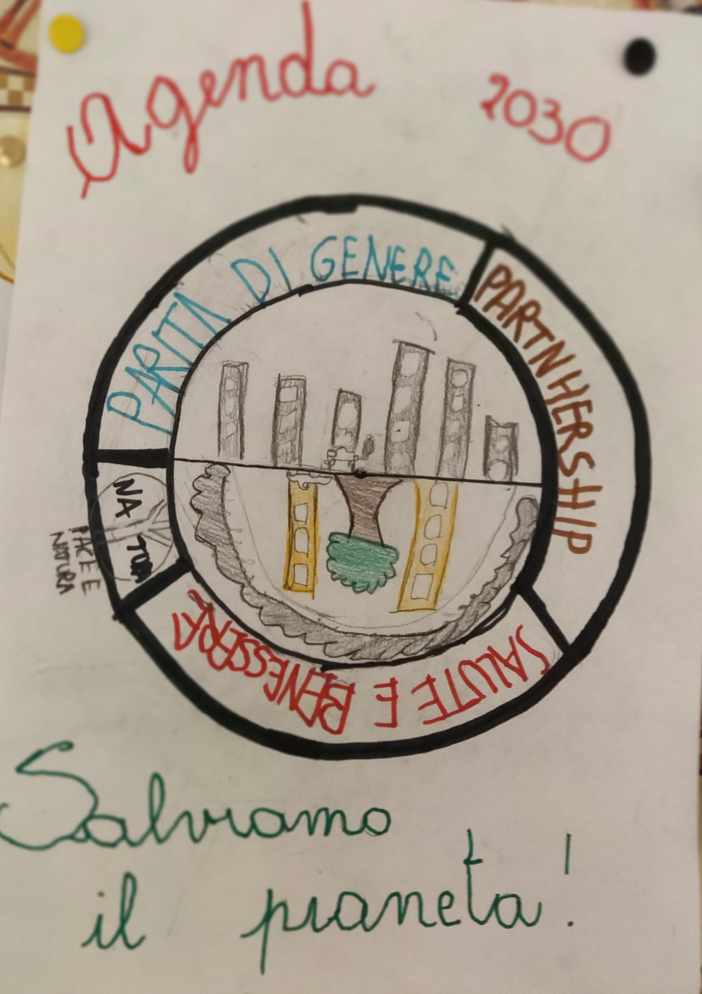
Ci siamo occupati degli
obiettivi dell’agenda
2030 definita dai paesi che fanno parte dell’ONU

Slide 3
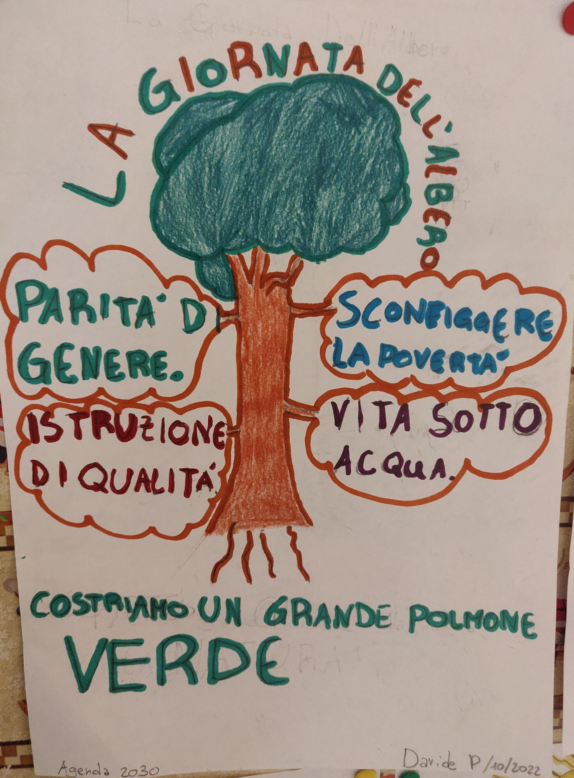
Abbiamo scoperto che per molti obiettivi è necessario l’impegno degli adulti.
Per alcuni di questi però è necessaria anche la partecipazione attiva dei bambini.

Slide 4
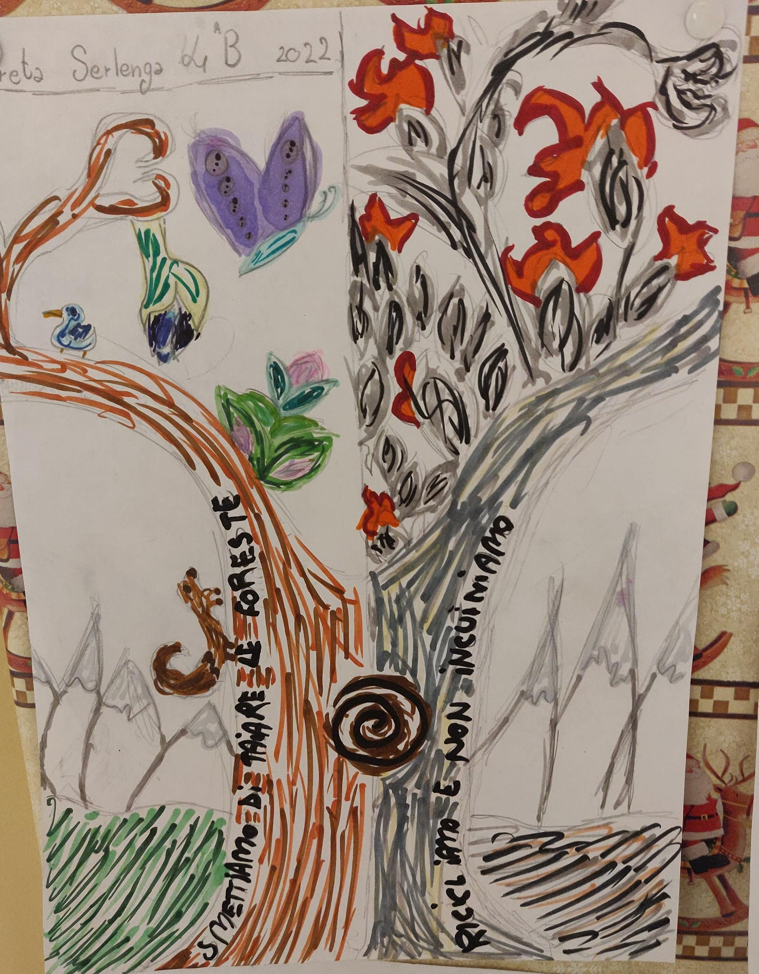
Noi, alunni della 4B abbiamo deciso di dare il nostro contributo.

Slide 5
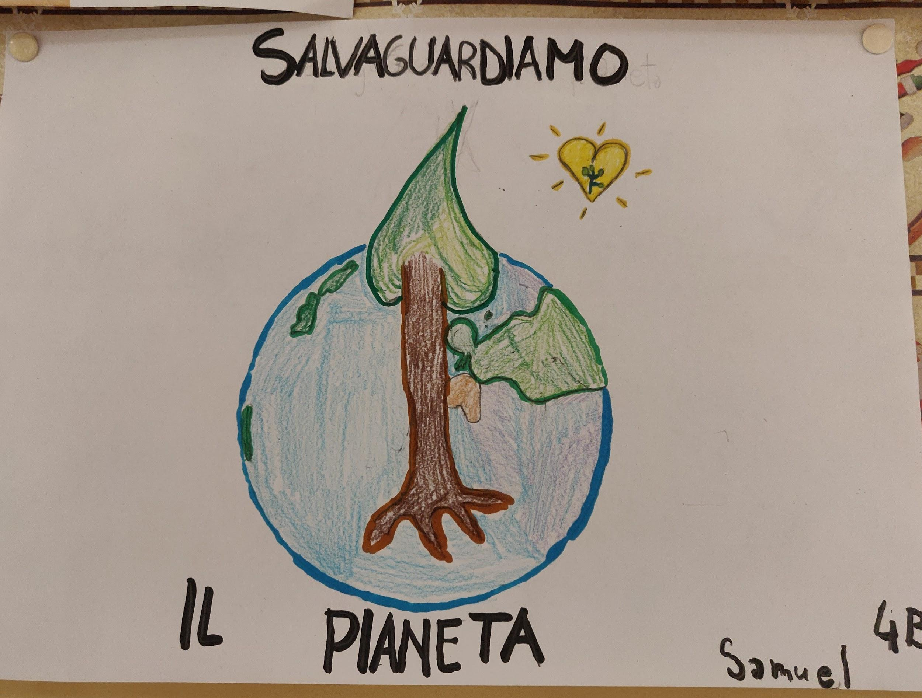
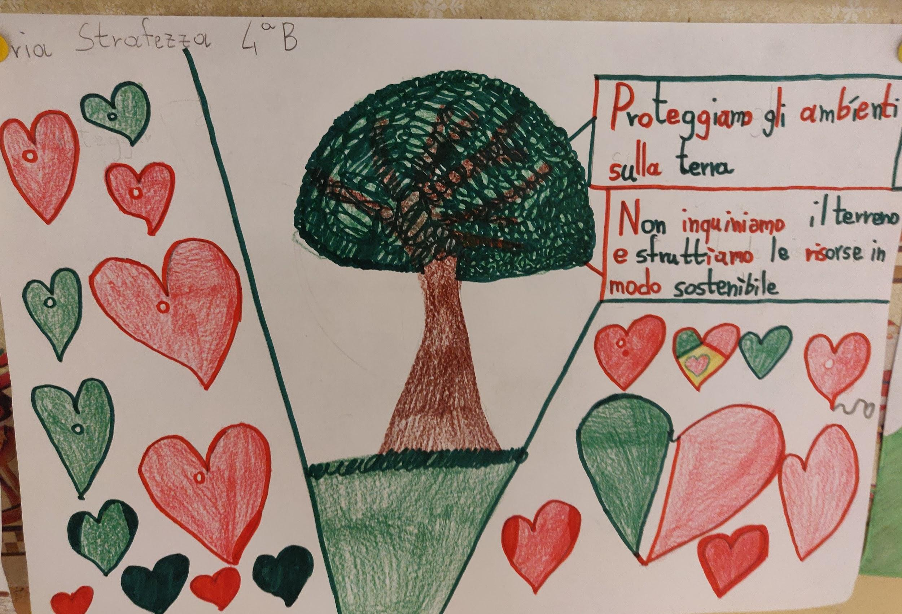
Manteniamo pulito l’ambiente, differenziamo l’immondizia, usiamo la bicicletta, rispettiamo piante ed animali.

Slide 6
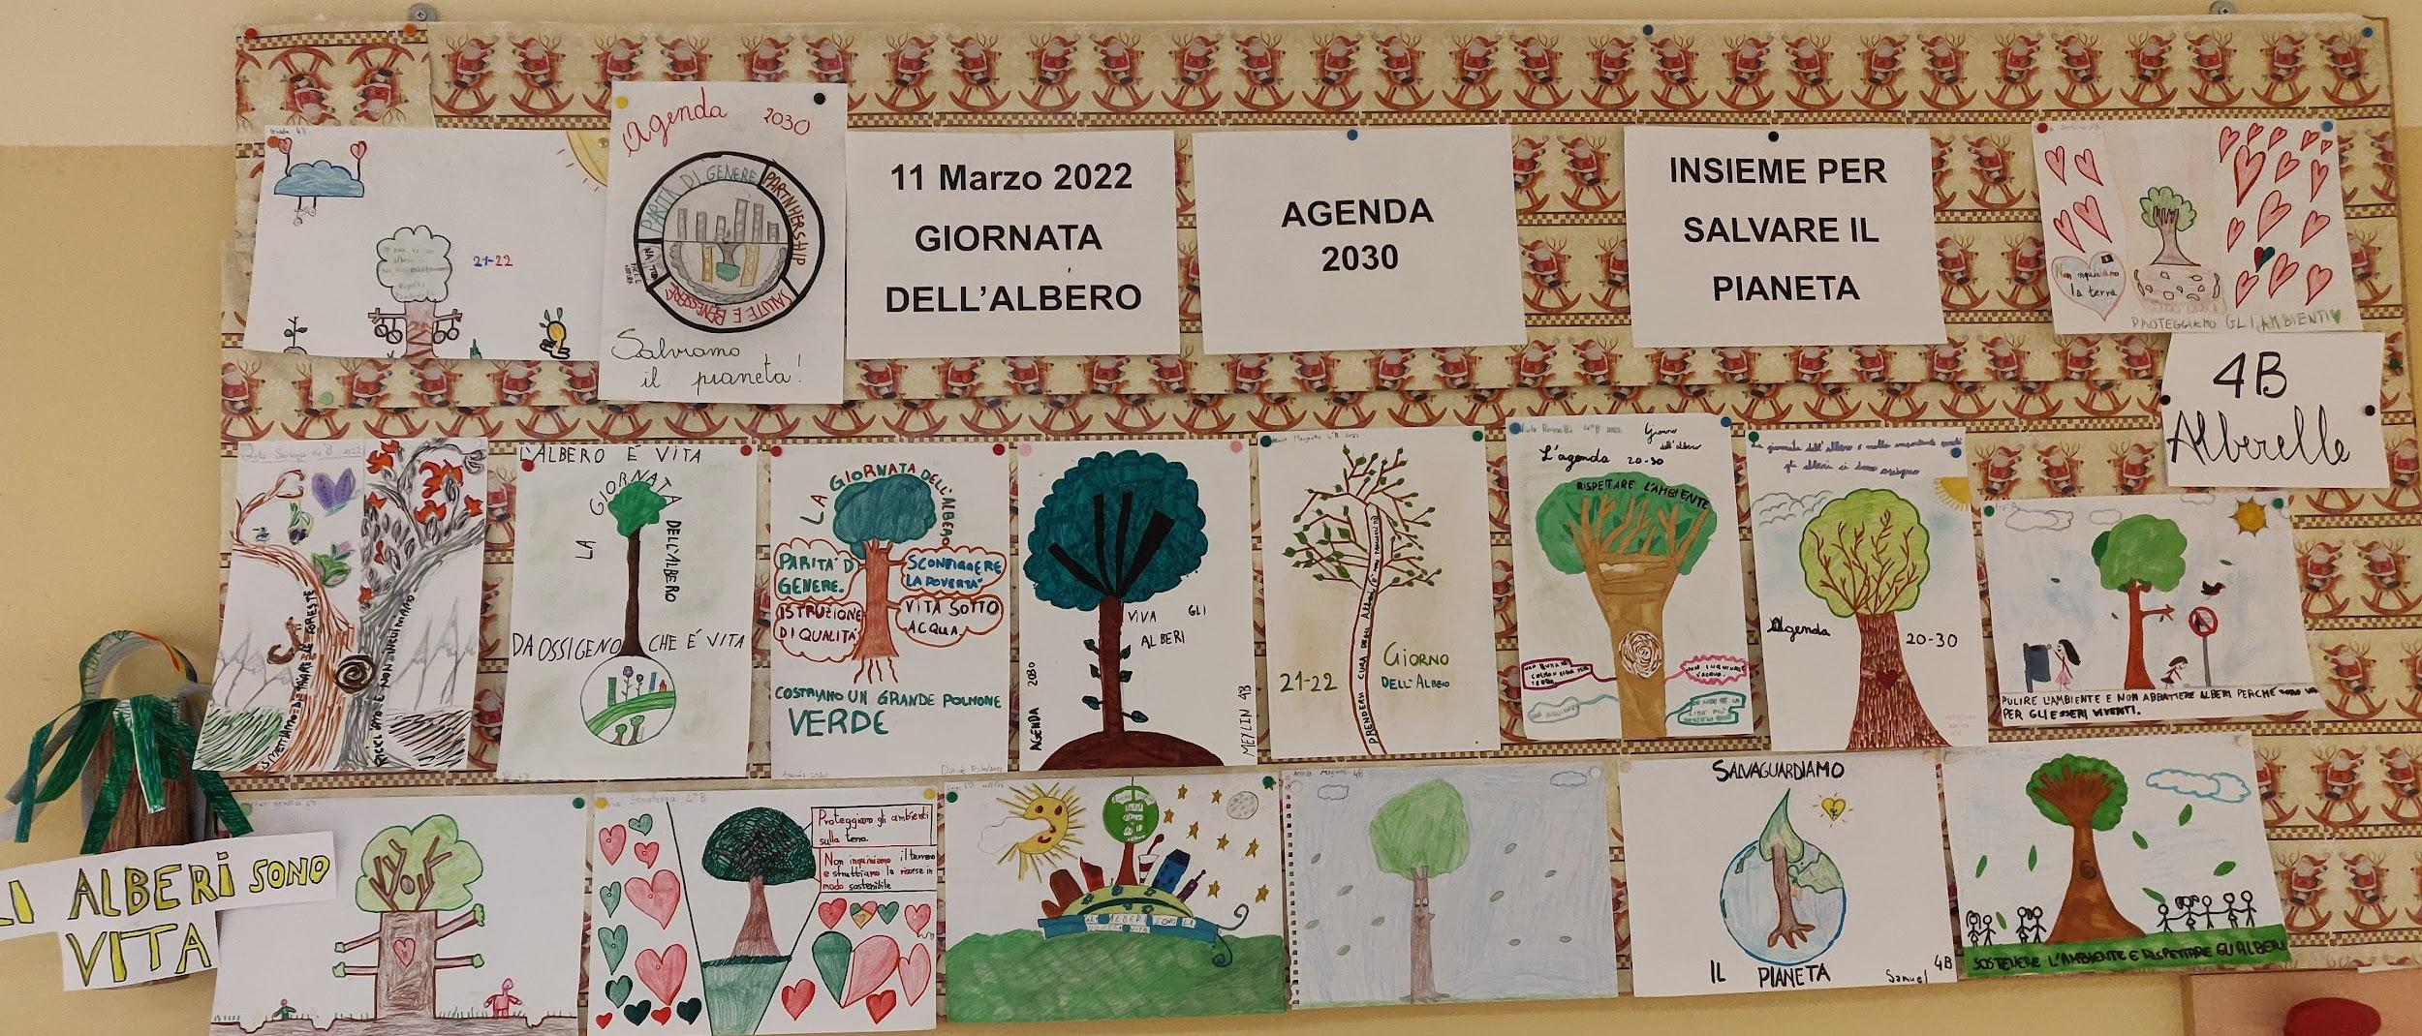
E SOPRATTUTTO COMINCIAMO DAGLI ALBERI!
Trasformiamo il nostro giardino in un polmone verde.

Slide 7
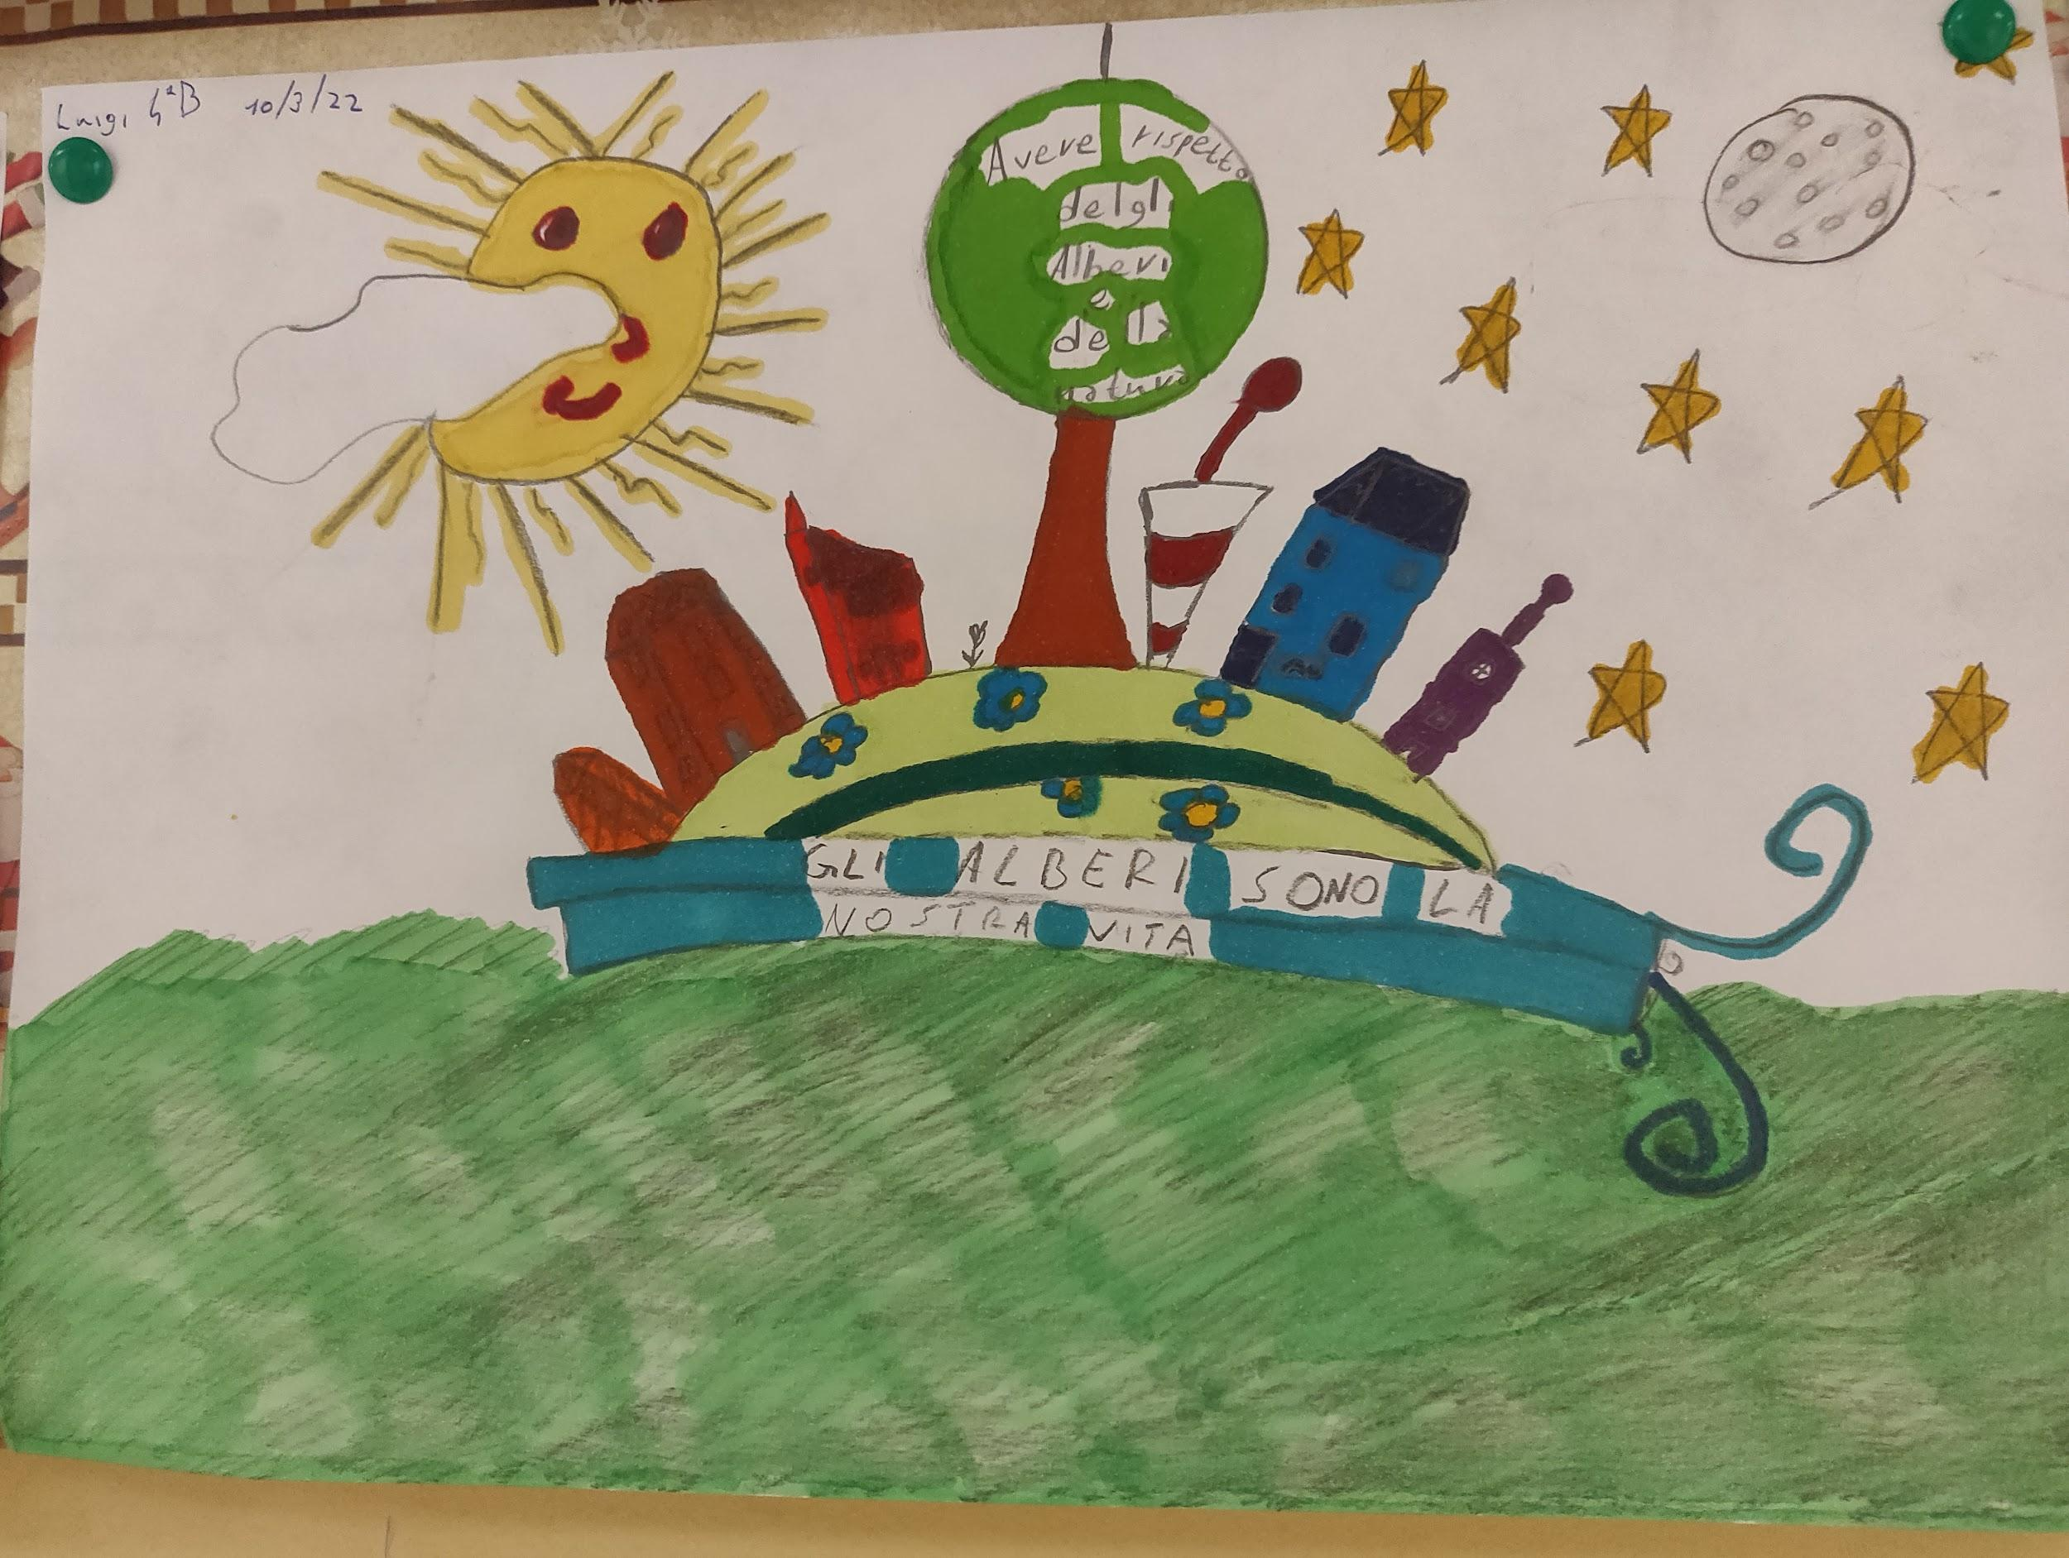
INSIEME CE LA POSSIAMO FARE!

